Slide 1


№5 КЕСИПТИК ЛИЦЕЙИ
ЛИЦЕЙДИН ДИРЕКТОРУ
Ишекеева Элеонора Жумабековна

Slide 2
КЫРГЫЗ РЕСПУБЛИКАСЫНЫН АГАРТУУ МИНИСТРЛИГИ
Кыргыз Республикасынын жалпы билим берүү уюмдарында профилдик окутуу жөнүндө Жобо
ПРОФИЛДИК
ОКУТУУ
2026–2030-жылдарга иш-чаралар планы
Окуучунун кызыгуусунан —
кесиптик жана академиялык траекторияга
Ким эмне кылат жана кайсы мөөнөттө?
ПИЛОТТУК ПРОФИЛДИК ОКУТУУ ТАЖРЫЙБАСЫ
№ 894/1 • 23.06.2026
Профилдик окутуу • №894/1 • 23.06.2026
01

Slide 3
• № 894/1 • 23.06.2026
Эмне өзгөрөт?
Профилдик окутуу 12 жылдык мектептик билим берүүгө өтүү концепциясы менен байланышта.
НЕГИЗГИ МАКСАТ
ЭКИ БАГЫТ
ЭКИ ДОКУМЕНТ
Жалпы билим берүүгө профилге чейинки даярдоону жана профилдик окутууну киргизүү.
• Академиялык багыт
• Кесиптик-колдонмо багыт
Жогорку класстарда окуучунун тандоосун күчөтөт.
1) Профилдик окутуу жөнүндө жобо
2) 2026–2030-жылдарга иш-чаралар планы
Профилдик окутуу • №894/1 • 23.06.2026
02

Slide 4
02 • ЭТАПТАР
2026 → 2029: киргизүүнүн үч этабы
2026–2027
2027–2028
2028–2029
8-класс: профилге чейинки даярдоо
Жогорку класстарда кесиптик-колдонмо программаларын апробациялоо
Мектеп ↔ баштапкы кесиптик билим берүү
9-класс: профилге чейинки даярдоо
11-класс: академиялык профиль
11-класс: кесиптик-колдонмо профиль
12-класс: академиялык профиль
12-класс: кесиптик-колдонмо профиль
I ЭТАП
II ЭТАП
III ЭТАП
Профилдик окутуу • №894/1 • 23.06.2026
03

Slide 5
03 •
Кыргыз билим берүү академиясы: негизги милдеттер
Бул пункт түздөн-түз окуу пландарын жана 8-класс үчүн даярдоо материалдарын камтыйт.
01 • БАЗИСТИК ОКУУ ПЛАНДАРЫ
02 • ПРОГРАММА + МЕТОДИКАЛЫК СУНУШТАР
2026–2027-окуу жылына 8-класстарда профилге чейинки даярдоону камтыган базистик окуу пландарынын долбоорлорун иштеп чыгуу жана министрликке киргизүү.
Мөөнөт: 20-июнь 2026-ж.
8-класстар үчүн профилге чейинки даярдоо программасын жана методикалык сунуштарды иштеп чыгып, бекитүү.
Мөөнөт: 1-август 2026-ж.
«Окуучу профилди тандаганга чейин ага туура тандоого жардам бере турган программа жана методика даяр болуусу шарт».
Профилдик окутуу • №894/1 • 23.06.2026
04

Slide 6
04 •
Педагогдорду даярдоо — системанын өзөгү
Профилдик окутуу мугалимдин жаңы ролун да талап кылат.
КИМДЕР?
ЭМНЕ БОЮНЧА?
МӨӨНӨТ
Методисттер
• социалдык педагогдор
• класс жетекчилер
• мугалимдер
Кесипке багыт берүү
профилге чейинки даярдоо
профилдик окутууну пландаштыруу жана уюштуруу
Окуу программаларын иштеп чыгуу жана бекитүү: 1-сентябрь 2026-ж.
Ишке ашыруу: 2026–2027-окуу жылынан
НАТЫЙЖА
Педагог профилди жөн гана «окутпастан», окуучунун траекториясын уюштуруучу болуп калат.
Профилдик окутуу • №894/1 • 23.06.2026
05

Slide 7
05 •
Республикалык илимий-методикалык борбор: кесиптер жана программалар
Кесиптик-колдонмо багыт практикалык мазмун менен бекемделет.
01 • КЕСИПТЕРДИН ТИЗМЕСИ
02 • ПРОГРАММАЛАР
Кесиптик-колдонмо багыты боюнча кесиптердин тизмесин иштеп чыгуу жана бекитүү.
Мөөнөт: 1-ноябрь 2026-ж.
Бекитилген кесиптер боюнча 240 сааттан ашпаган программаларды иштеп чыгуу жана бекитүү.
Мөөнөт: 1-март 2027-ж.
ЛИЦЕЙ ҮЧҮН СИГНАЛ
Пилоттук окутууда тандалган кесиптердин программасы, өнөктөш уюм жана практикалык база алдын ала дал келтирилиши керек.
Профилдик окутуу • №894/1 • 23.06.2026
06

Slide 8
06 • ЖОБОНУН ЛОГИКАСЫ
Профилге чейинки даярдоо → аң-сезимдүү тандоо
Жобо профилди тандоону алдын ала даярдык менен байланыштырат.
1. КЫЗЫГУУ
2. ТАЖРЫЙБА
3. ТАНДОО
Окуучунун кызыгуулары жана жөндөмдөрү аныкталат.
Ар түрдүү ишмердүүлүк чөйрөлөрү менен таанышуу.
Кесиптик ишмердүүлүктүн түрлөрү боюнча тажрыйба топтоо.
Практикалык аракет аркылуу өзүн сынап көрүү.
Жогорку класста профилди аң-сезимдүү тандоо.
Кийинки билим берүү жана кесиптик траекторияга даярдык.
Профилдик окутуу • №894/1 • 23.06.2026
07

Slide 9
07 • БАГЫТТАР
Профилдик окутуунун эки негизги багыты
Жобонун түзүмүндө академиялык жана кесиптик-колдонмо багыттар каралган.
АКАДЕМИЯЛЫК БАГЫТ
КЕСИПТИК-КОЛДОНМО БАГЫТ
• Профилдик предметтерди тереңдетүү
• Ички профилдик адистештирүү
• Долбоордук жана изилдөөчүлүк иш
• Практикалык көндүмдөр
• Базалык компонент + профилдик компонент
• Кесиптик практикага жакын мазмун
• Баштапкы, орто, жогорку жана кошумча билим берүү уюмдары менен өнөктөштүк
• Ишканаларды тартуу мүмкүнчүлүгү
• Программанын көлөмүнө жараша сертификат маселеси
Профилдик окутуу • №894/1 • 23.06.2026
08

Slide 10
08 • ТАРМАКТЫК УЮШТУРУУ
Кесиптик-колдонмо багытты тармактык уюштуруу
Жобонун 29–31-пункттары: кесиптик лицейлер менен иштин негизги тартиби.
ТИЗМЕ
ПРОГРАММАЛАР
ОКУТУУ ГРАФИГИ
Окутуу бекитилген кесиптер тизмесине жана мамлекеттик стандартка ылайык
Жумушчу кесиптерди ыйгарым укуктуу мамлекеттик орган бекитет
Окуу пландары жана 240 сааттан кем эмес программалар
РИМБ тарабынан иштелип чыгат жана бекитилет
Графикти кесиптик лицейлер макулдашат
Күндүзгү сабак же ишканада практика
29-ПУНКТ
30-ПУНКТ
31-ПУНКТ
Профилдик окутуу • №894/1 • 23.06.2026
09

Slide 11
09 • ОКУТУУ ФОРМАСЫ
Аралыктан окутуу жана топторду түзүү
Ийкемдүү форматтар жана топ түзүү шарттары.
32-ПУНКТ: АРАЛЫКТАН
33-ПУНКТ: ТОПТОРДУ ТҮЗҮҮ
• Аралыктан окутуу технологиялары же гибриддик метод колдонулушу мүмкүн
• Пландаштырылган окуу натыйжаларына жетүүнү азайтпаган жумушчу кесиптер үчүн гана уруксат берилет
• Форманы тандоо кесиптик лицей тарабынан негизделет
• Топтор кесиптик лицей тарабынан
• Окуучулардын жана ата-энелердин (мыйзамдуу өкүлдөрдүн) тандоосу негизге алынат
• Жалпы билим берүү уюмунун сунуштары жана топтун толукталышы эске алынат
Профилдик окутуу • №894/1 • 23.06.2026
10

Slide 12
10 • СЕРТИФИКАТТОО
Квалификациялык экзамен жана сертификат
Экзамендин жыйынтыгы жана сертификаттоо.
34-ПУНКТ: АЯКТОО
35-ПУНКТ: НАТЫЙЖА
• 240 сааттан кем эмес программаны аяктап, квалификациялык экзаменди тапшыруу зарыл
• Кесиптик лицей 2-разряддан жогору эмес квалификация менен сертификат тапшырат
• Сертификат мамлекеттик ченемдик актыларга ылайык таризделет
• Экзамен канааттандырарлык эмес болсо же сабактын 15%дан ашыгы жүйөлүү себепсиз калтырылса, сертификат берилбеши мүмкүн
• Чечимди кесиптик лицейдин квалификациялык комиссиясы кабыл алат
• Окуучуга окугандыгы жөнүндө маалымкат берилет, экзаменди кайра тапшырууга болот
Профилдик окутуу • №894/1 • 23.06.2026
11

Slide 13
11 • ӨНӨКТӨШТҮК
Өнөктөштүк аркылуу сертификаттоо
Өнөктөштүктүн натыйжалары.
36-ПУНКТ: СЕРТИФИКАТ
37-ПУНКТ: УЛАНТУУ
• Башталгыч, орто, жогорку кесиптик жана кошумча билим берүү уюмдары менен өнөктөштүктө окутуу ишке ашырылат
• Программаны аяктаган окуучу ошол өнөктөш уюмдун сертификатын алат
• Окуучулар жогорку квалификацияны алууну каалашы мүмкүн
• Ата-эненин (мыйзамдуу өкүлдүн) макулдугу менен, акы төлөө негизинде башталгыч кесиптик билим берүү программалары боюнча окуусун улантууга укуктуу
Профилдик окутуу • №894/1 • 23.06.2026
12

Slide 14
12 • УЮШТУРУУ ФОРМАТЫ
Окутуу форматы: офлайн + санарип + гибрид
Жобо күндүзгү, аралыктан технологиялар менен же гибриддик метод аркылуу жүргүзүүгө жол берет.
КҮНДҮЗГҮ
АРАЛЫКТАН
ГИБРИД
Лаборатория
Практика
Сабак
Долбоор
чөйрө менен түз байланыш
Санариптик контент
Онлайн консультация
Аралыктан тапшырма
Санариптик портфолио
Теория — онлайн
Практика — офлайн
Долбоор — аралаш
Натыйжа — портфолиодо
Профилдик окутуу • №894/1 • 23.06.2026
13

Slide 15
13 • СЕРТИФИКАТ
240 саат / 120 саат: айырмасы эмнеде?
Жобонун 38–40-пункттарындагы маанилүү түшүндүрмө.
≥ 240 СААТ
≤ 120 СААТ
Кесиптик-колдонмо профилдик программа.
Мамлекеттик үлгүдөгү сертификат берүү үчүн билим берүү ишмердигин лицензиялоо талаптарына ылайык лицензия керек.
Мектеп өз алдынча ишке ашырган учурда сертификат берилбеген профилдик программаны бекитип, ишке ашыра алат.
Өнөктөштүк аркылуу программалар келишимдин жана мыйзамдардын негизинде жүргүзүлөт.
Профилдик окутуу • №894/1 • 23.06.2026
14

Slide 16
14 • 2026–2030 ПЛАН
Жол картасы: даярдык → апробация → масштабдоо
2026
2026–27
2027
2028–30
Даярдоо
профилдерди тандоо
өнөктөштөр
Кесиптик-колдонмо
программаларды
апробациялоо
Мониторинг
жана аналитикалык
отчет
10–12-класстарда
программаларды жана
модулдарды кеңейтүү
→
→
→
ПЛАНДАГЫ ИНДИКАТОРЛОР
Окуучуларды кабыл алуу • программаны аяктоо • сертификат алуу • өнөктөштүк • мектептердин саны • отчеттук маалыматтар
Профилдик окутуу • №894/1 • 23.06.2026
15

Slide 17
15 •
Профилдик окутуунун масштабын визуалдаштыруу
.
10–12
масштаб
12-класс
+ профиль
9 + 11
класстар
8-класс
+ апробация
2026/27
2027/28
2028/29
2029/30
Визуализация этаптердин интенсивдүүлүгүн көрсөтөт, бул статистикалык прогноз эмес.
Профилдик окутуу • №894/1 • 23.06.2026
16

Slide 18
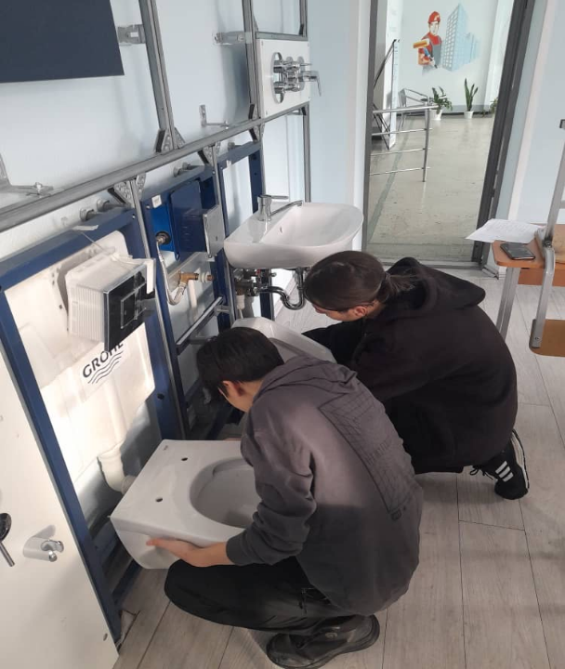
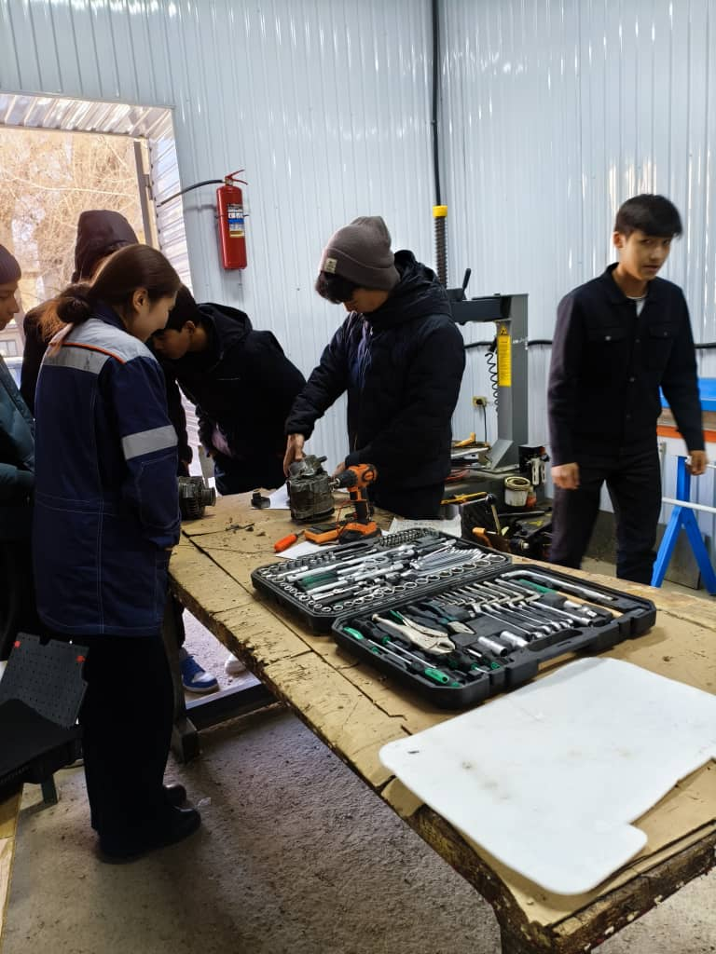
16 • №5 КЕСИПТИК ЛИЦЕЙДИН ПИЛОТУ
№5 КЕСИПТИК ЛИЦЕЙ ПИЛОТТУК ТАЖРЫЙБА
Эксперименталдык типтүү окуу пландарынын негизинде 312 саат профилдик окутууну өткөрдү
БИЗ ЭМНЕНИ АТКАРДЫК?
◉
◉
Слесар-сантехника жана автоэлектрик кесиптери
Окуучулардын жалпы саны: 12
Өнөктөш уюм:
№63 орто мектеби жана “Креатив Таалим” жеке мектеби
Практика базасы:
Кесиптик лицейдин устаканалары
Саат көлөмү: 312
Негизги продукт: Көндүмдөрдү тастыктоочу сертификат
НЕГИЗГИ ФОТО
ВИДЕО • QR / LINK
◉
НАТЫЙЖА • 02
Профилдик окутуу • №894/1 • 23.06.2026
17

Slide 19
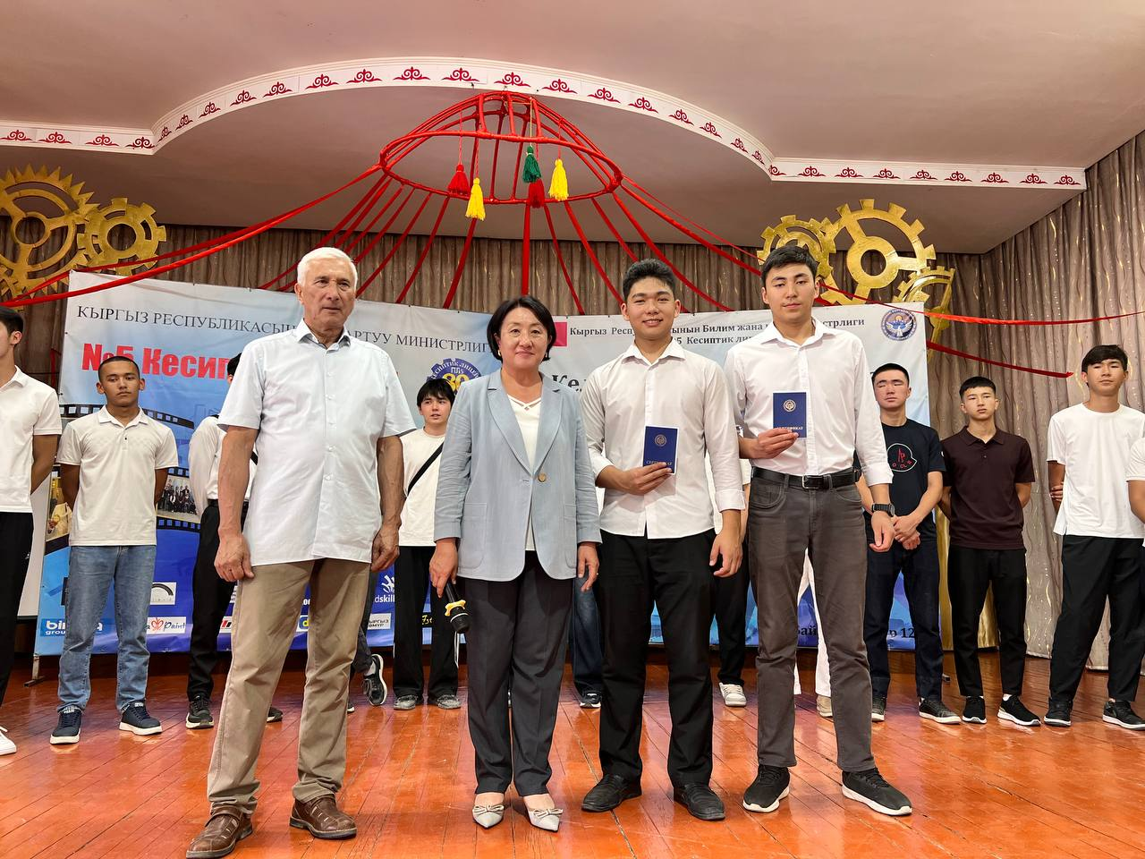
17 • №5 КЕСИПТИК ЛИЦЕЙДИН ПИЛОТУ
№5 КЕСИПТИК ЛИЦЕЙ ПИЛОТТУК ТАЖРЫЙБА
БИЗ ЭМНЕНИ АТКАРДЫК?
2024-жылы «Креатив Таалим» жеке метебинин окуучулары үч тараптуу келишимдин негизинде слесарь-сантехник кесибине профилдик окууга кабыл алынышкан.
10-класста 2-жарым жылдык
11-класста 1-жарым жылдык бою 312 саат окушту.
Мамлекеттик үлгүдөгү 3 разряддагы слесарь-сантехник кесибин өздөштүргөндүгү жөнүндөгү сертификатка ээ болушту
◉
◉
НЕГИЗГИ ФОТО
ВИДЕО • QR / LINK
◉
НАТЫЙЖА • 02
Профилдик окутуу ата-энелер тарабынан акы төлөнүүчү негизде өттү
Профилдик окутуу • №894/1 • 23.06.2026
18

Slide 20
18 • КАРЖЫЛОО
Профилдик окутууну каржылоо
Каржылоо тартиби.
52-ПУНКТ: ЖАЛПЫ ТАРТИП
53-ПУНКТ: БУЛАКТАР
• Каржылоо Кыргыз Республикасынын мыйзамдарында белгиленген тартипте жүргүзүлөт
• Профилдик программаларды бюджеттик каржылоо жана биргелешип каржылоо механизмдери эске алынат
• Башталгыч кесиптик билим берүү уюмдары ишке ашырган, 240 сааттан кем эмес кесиптик-колдонмо программалары бюджеттик каражаттын эсебинен каржыланат
• Мыйзамда тыюу салынбаган башка булактар, анын ичинде кошумча төлөмдөр да колдонулушу мүмкүн
Профилдик окутуу • №894/1 • 23.06.2026
19

Slide 21
19 • ЖЫЙЫНТЫК
Профилдик окутуу — тандоо эмес, траектория
Окуучу кызыгуусун таанып → тажрыйба топтоп → профилди тандап → кийинки кадамга өтөт.
ОКУУЧУ
ЛИЦЕЙ
СИСТЕМА
Кызыгуу
↓
Тажрыйба
↓
Аң-сезимдүү тандоо
↓
Компетенттүүлүк
Профиль
↓
Практика
↓
Өнөктөштүк
↓
Натыйжа + портфолио
Жобо
↓
Программалар
↓
Кадрлар
↓
Мониторинг + масштабдоо
AI • Санариптик технология • Аналитика • Практика = жаңы муундагы профилдик билим берүү
Профилдик окутуу • №894/1 • 23.06.2026
20

Slide 22
Көңүл бурганыңыздарга рахмат!
№5 Кесиптик лицейи
Дареги: Байтик баатыр 122

